Slide 1
BDA Modelo Relacional do Tema
Grupo: Tucano de Peruca
Gabriel Albino (AQ3004775) e Larissa Lopes (AQ3007049)

Slide 2
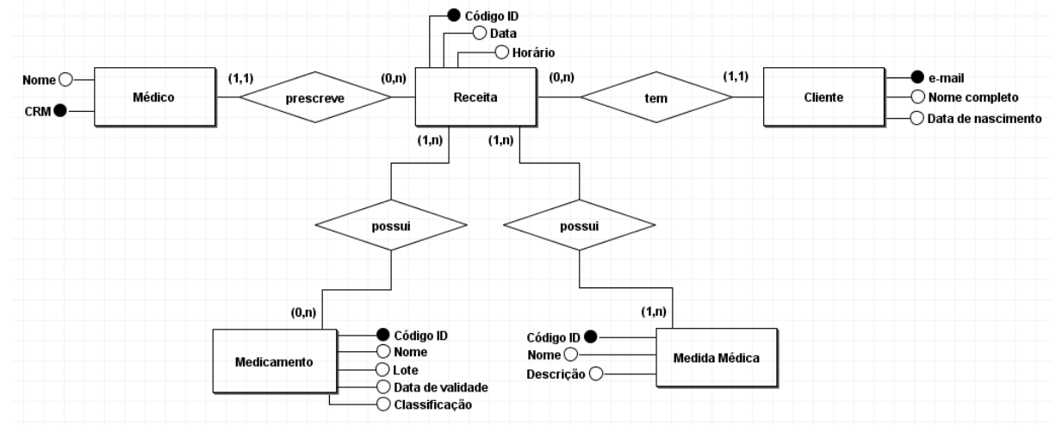
DER

Slide 3
Modelo Lógico Relacional
Médico
CRM | Nome
Receita
Código ID | Data | Horário
Cliente
E-mail | Nome completo | Data de nascimento
Medicamento
Código ID | Nome | Lote | Data de validade | Classificação
Medida Médica
Código ID | Nome | Descrição

Slide 4
Médico
Cliente
CRM | Nome
E-mail | Nome completo | Data de nascimento
Receita
Código ID | Data | Horário | Médico_Receita | Cliente_Receita
Médico_Receita faz referência á CRM na tabela Médico
Cliente_Receita faz referência á E-mail na tabela Cliente
Medicamento
Medida Médica
Código ID | Nome | Lote | Data de validade | Classificação
Código ID | Nome | Descrição
Receita_Medicamento
Código_Receita | Código_Medicamento
Código_Receita faz referência á Código_ID na tabela Receita
Código_Medicamento faz referência á Código_ID na tabela Medicamento
Receita_MedidaMédica
Código_Receita | Código_Medida
Código_Receita faz referência á Código_ID na tabela Receita
Código_Medida faz referência á Código_ID na tabela Medida Médica

Slide 5
Médico
Cliente
CRM | Nome
134512-6 | Roberto Silva
E-mail | Nome completo | Data de nascimento
lealves@gmail.com | Letícia Alves | 19/06/1999
Receita
Código ID | Data | Horário | Médico_Receita | Cliente_Receita
5432 | 04/10/2021 | 08:30 | 134512-6 | lealves@gmail.com
Medicamento
Código ID | Nome | Lote | Data de validade | Classificação
9876 | Dipirona | 253 | 10/2022 | Metamizol
Medida Médica
Código ID | Nome | Descrição
053 | Repouso 1 | Descanso por 5 dias
Receita_Medicamento
Receita_MedidaMédica
Código_Receita | Código_Medicamento
5432 | 9876
Código_Receita | Código_Medida
5432 | 053

